Slide 1
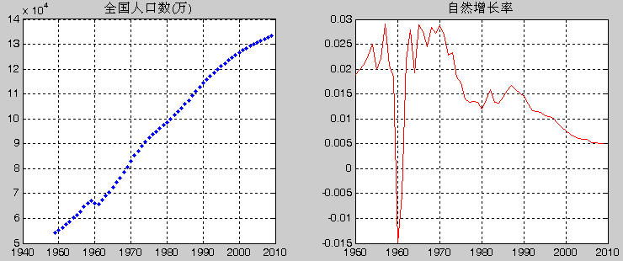
中国人口增长情况

Slide 2

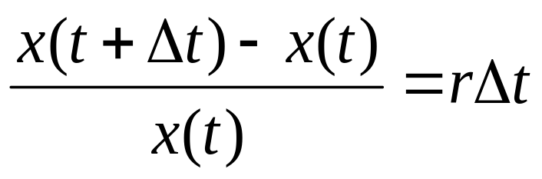
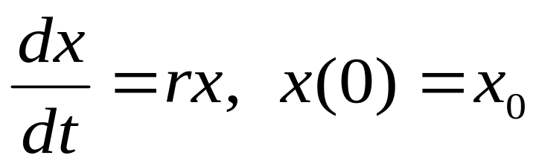
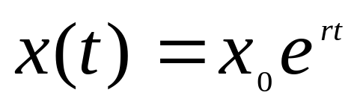
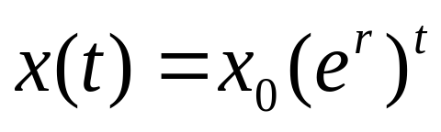
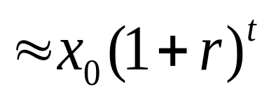
连续时间—马尔萨斯指数增长模型
基本假设 : 人口(相对)增长率 r 是常数(r很小)
x(t) ~时刻t的人口
随着时间增加，人口按指数规律无限增长

Slide 3
美国人口参数x₀, r的估计
数据(美国人口1790-2000)
线性化拟合
    变换lnx=lnx₀+rt，解线性方程组得lnx₀和r。
短期拟合（1790-1900)
  r = 0.2743/10年，x1790=4.2亿, x1900 = 85.6亿
长期拟合（1790-2000)
  r = 0.2022 /10年，x1790 =6.0亿，x2000 = 442.1亿

Slide 4
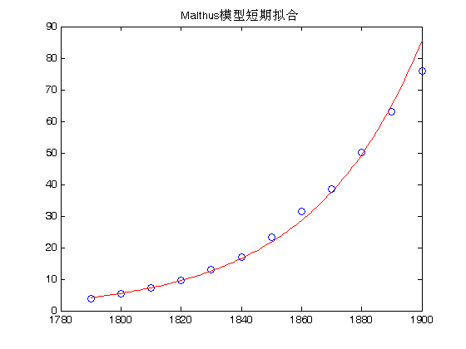
短期数据拟合(1790-1900)
误差不大
r = 0.2743，x1790 =4.1884，x1900 =85.6179

Slide 5
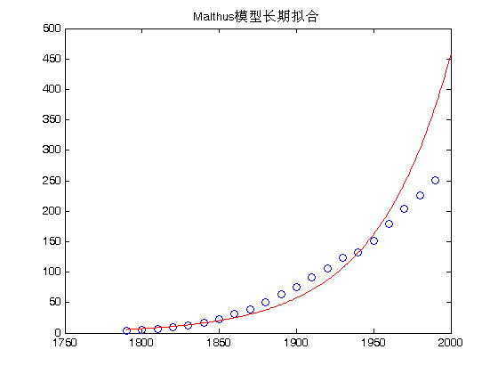
长期数据拟合(1790-2000)
误差很大
r = 0.2022，x1790 =6.045，x2000 = 442.1

Slide 6
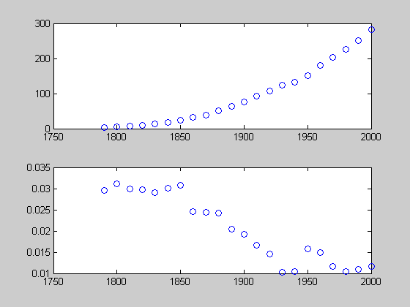
指数增长模型的局限性
可用于短期人口增长预测
不能预测较长期的人口增长过程
怎样改进？
仔细分析发现：人口增长率r不是常数(逐渐下降)

Slide 7
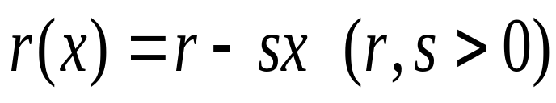
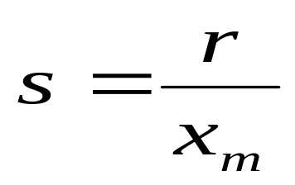
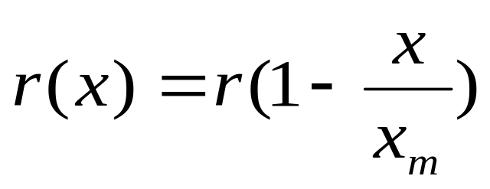
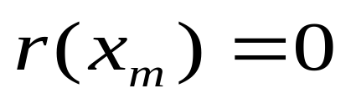
阻滞增长模型(Logistic模型)
人口增长到一定数量后，增长率下降的原因：
资源、环境等因素对人口增长的阻滞作用
且阻滞作用随人口数量增加而变大
r是x的减函数
假设
r~固有增长率(x很小时)
x_{m}~人口容量（资源、环境能容纳的最大数量）

Slide 8
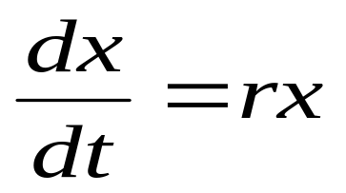
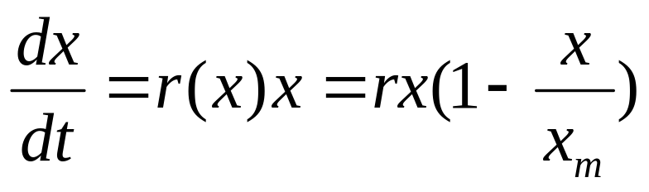
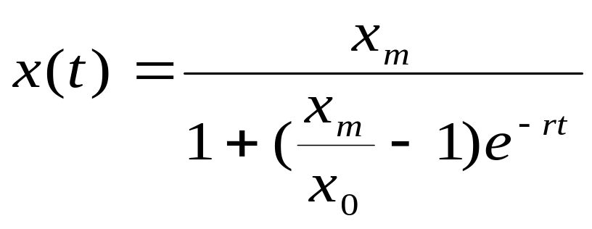
阻滞增长模型(Logistic模型)
dx/dt
x
x_{m}
x_{m}/2
x₀
0
x_{m}/2
x_{m}
x
0
t
？
x(t)~S形曲线,
x增加先快后慢

Slide 9
阻滞增长模型(Logistic模型)
利用统计数据用最小二乘法作拟合（中期）
例：美国人口数据（单位~百万）
1860 1870 1880 …… 1960 1970 1980 1990
31.4 38.6 50.2 …… 179.3 204.0 226.5 251.4
方法：直接做非线性拟合

Slide 10
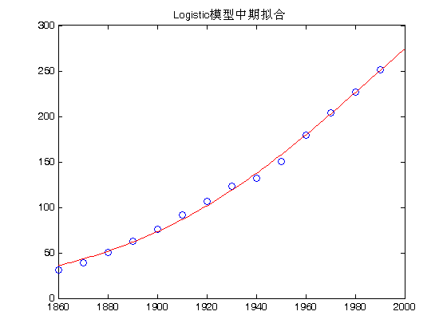
阻滞增长模型非线性拟合
x1860 =35.99， r = 0.1996，xm=481.98

Slide 11
模型检验
全局预测方法：直接用拟合函数 x2000 = 274.18
局部方法（一步预测）：在90年数据上修正
x(2000)=275.4
实际为281.4 (百万)

Slide 12
模型应用——预报美国2010年的人口
加入2000年人口数据后重新估计模型参数
x₀=37, r=0.192, x_{m}=537
x(2010)=304.5
参考阅读：美国2010年人口普查结果是308.7(百万）

Slide 13
模型比较
比较不同方法预测精度，选定最佳组合
  模型：Malthus或Logistic
  拟合：长期、中期、短期等
  预测：全局或局部方法

Slide 14
人口模型概述
宏观模型: 总人口, 不考虑年龄， Malthus模型, Logistic模型
微观模型：考虑年龄结构
  1940‘s, Leslie差分方程模型
  1960's, Verhulst偏微分方程模型
  1970's, Pollard随机方程模型

Slide 15

二 双种群模型
1. 种群的相互竞争
2. 种群的相互依存
3. 种群的弱肉强食

Slide 16

1. 种群的相互竞争
一个自然环境中有两个种群生存，它们之间的关系：相互竞争；相互依存；弱肉强食。
当两个种群为争夺同一食物来源和生存空间相互竞争时，常见的结局是，竞争力弱的灭绝，竞争力强的达到环境容许的最大容量。
建立数学模型描述两个种群相互竞争的过程，分析产生这种结局的条件。

Slide 17
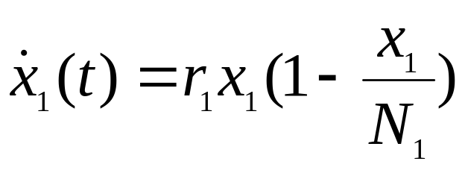
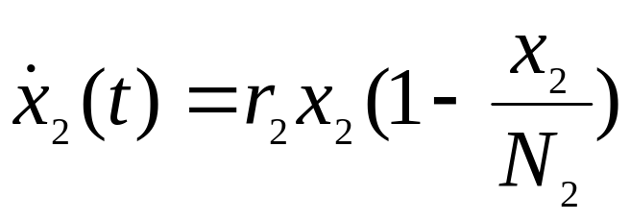
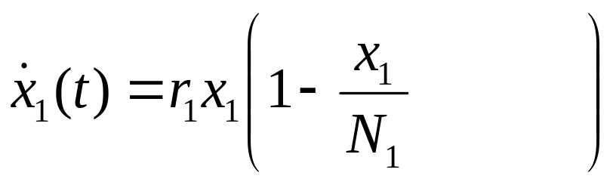
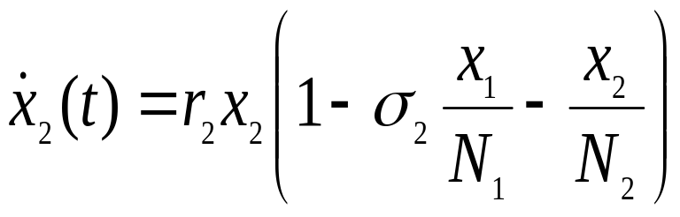
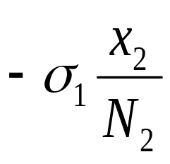
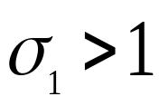
模型假设
有甲乙两个种群，它们独自生存时数量变化均服从Logistic规律;
两种群在一起生存时，乙对甲增长的阻滞作用与乙的数量成正比; 甲对乙有同样的作用。
模型
对于消耗甲的资源而言，乙(相对于N₂)是甲(相对于N₁) 的 σ₁ 倍。
对甲增长的阻滞作用，乙大于甲
乙的竞争力强

Slide 18

2. 种群的相互依存
甲乙两种群的相互依存有三种形式
1) 甲可以独自生存，乙不能独自生存；甲乙一起生存时相互提供食物、促进增长。
2) 甲乙均可以独自生存；甲乙一起生存 时相互提供食物、促进增长。
3) 甲乙均不能独自生存；甲乙一起生存时相互提供食物、促进增长。

Slide 19
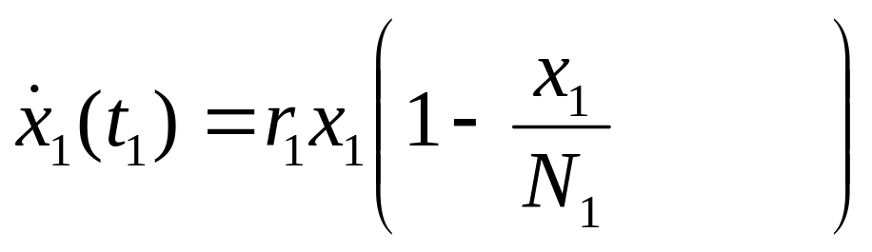
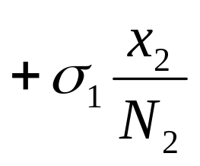
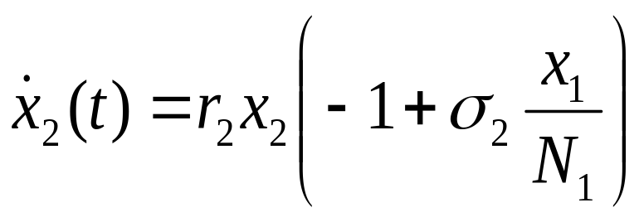
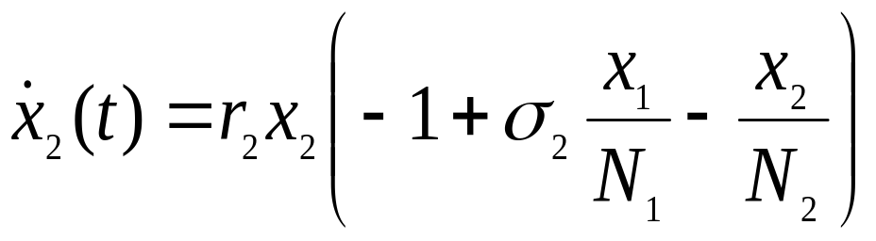
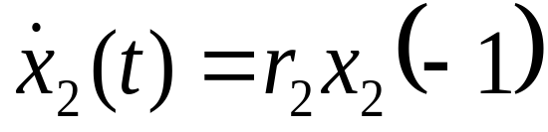
模型假设
甲可以独自生存，数量变化服从Logistic规律; 甲乙一起生存时乙为甲提供食物、促进增长。
乙不能独自生存；甲乙一起生存时甲为乙提供食物、促进增长；乙的增长又受到本身的阻滞作用 (服从Logistic规律)。
乙为甲提供食物是甲消耗的σ₁ 倍
模型
甲为乙提供食物是乙消耗的σ₂ 倍

Slide 20
3. 种群的弱肉强食(食饵-捕食者模型)
种群甲靠丰富的天然资源生存，种群乙靠捕食甲为生，形成食饵-捕食者系统，如食用鱼和鲨鱼，美洲兔和山猫，害虫和益虫。
模型的历史背景——一次世界大战期间地中海渔业的捕捞量下降(食用鱼和鲨鱼同时捕捞)，但是其中鲨鱼的比例却增加，为什么？

Slide 21
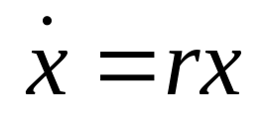
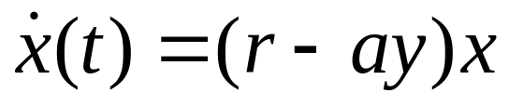
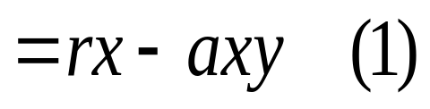
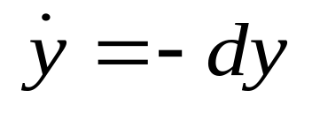
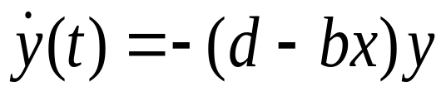
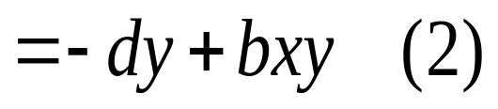
食饵-捕食者模型(Volterra)
食饵（甲）数量 x(t), 捕食者（乙）数量 y(t)
甲独立生存的增长率 r
乙使甲的增长率减小，减小量与 y成正比
乙独立生存的死亡率 d
甲使乙的死亡率减小，减小量与 x成正比
a ~捕食者掠取食饵能力
b ~食饵供养捕食者能力
方程(1),(2) 无解析解

Slide 22
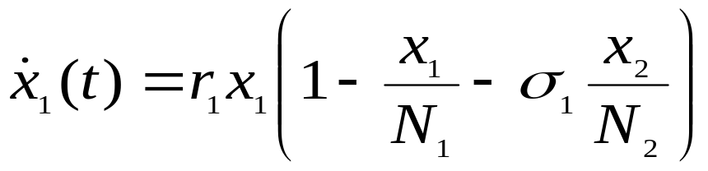
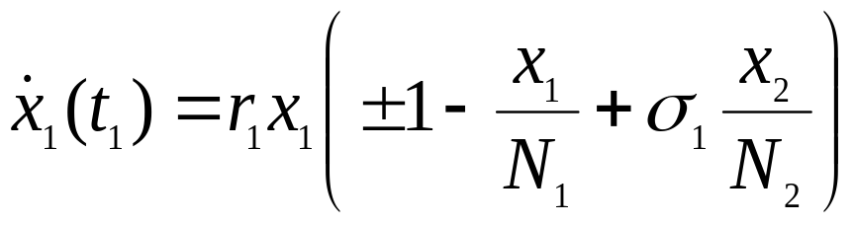
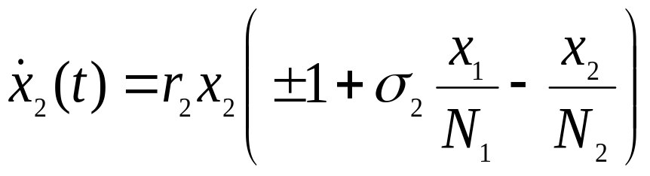
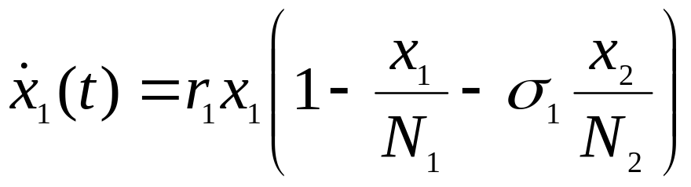

两种群模型的几种形式
相互竞争
相互依存
弱肉强食

